Slide 1
Water Vapor Distribution over the sky measured at Mizusawa
VERA UM
2018.9.25
15:40-15:55
N. Kawaguchi
Prof. Emeritus of NAOJ

Slide 2
水沢７月実験
水蒸気量の仰角依存特性試験
水蒸気量の水平分布の一様性試験

Slide 3
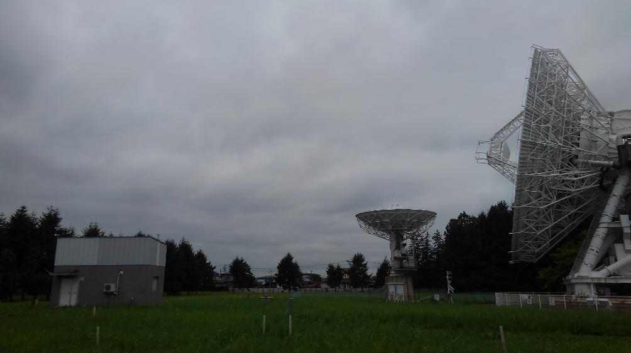
Weather condition
２０１８年７月６－８日
厚い雲に覆われ、時々雨が降ってきた。

Slide 4
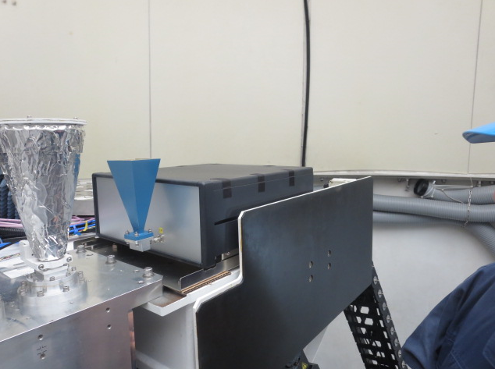
Mechanical Attachment
２０１８年７月６日
試験評価機の受信機台への最終設置状況

Slide 5
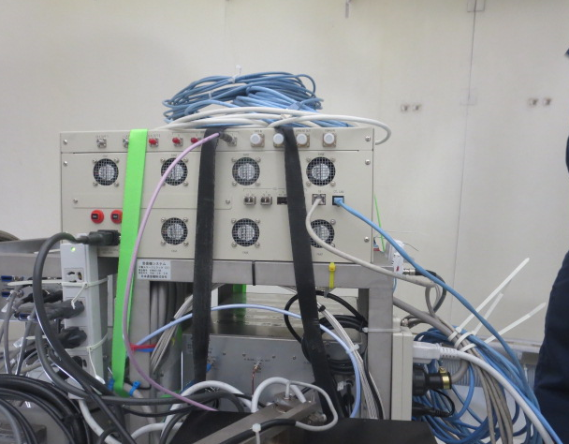
AD converter fixed above VERA rack
２０１８年７月６日
OCTADはDCラックの上にベルトで固定した。正面パネルについているハンドルでの固定でしっかり固定できた。

Slide 6
水蒸気量の仰角依存性試験
El SecZ
1.0
41.8 1.5
2.0
23.6 2.5
19.47 3.0
16.6 3.5
14.48 4.0
secZ試験

Slide 7
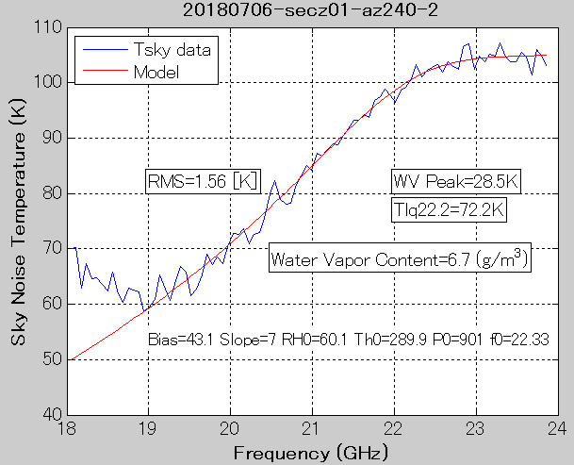
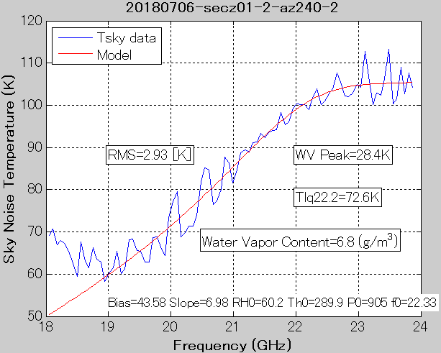
Repeatability Test at Zenith
２０１８年７月６日
secZ=1
secZ=1
16:00
16:10

Slide 8
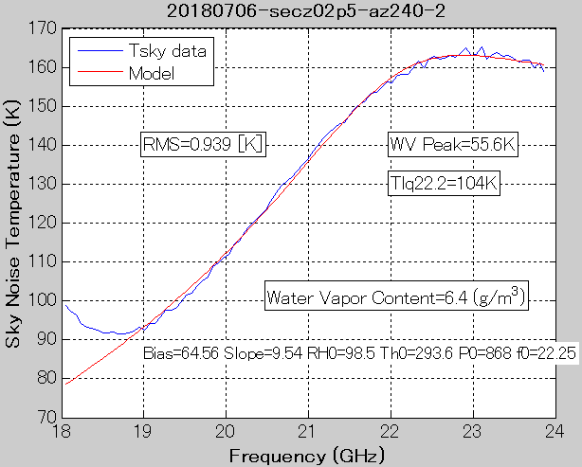
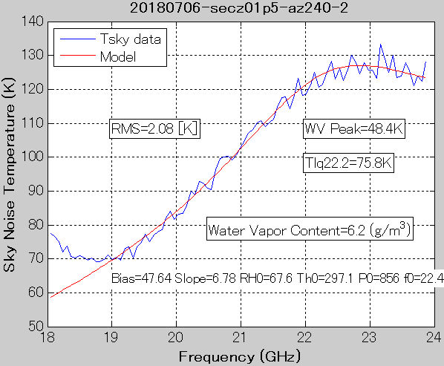
Data quality in spectrum fitting
Az=240 deg
Best
Worst

Slide 9
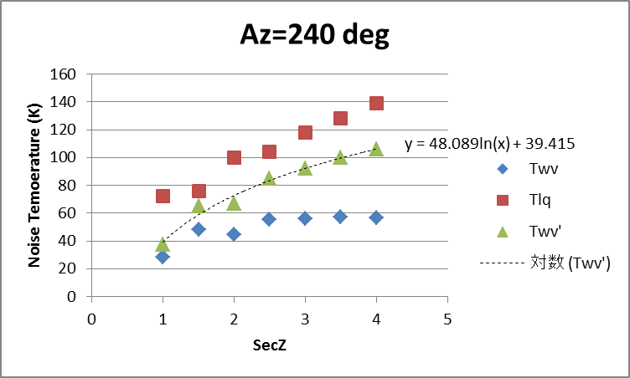
Tipping on July 6
El SecZ
1.0
41.8 1.5
2.0
23.6 2.5
19.47 3.0
16.6 3.5
14.48 4.0

Slide 10

Tipping on July 6
El SecZ
1.0
41.8 1.5
2.0
23.6 2.5
19.47 3.0
16.6 3.5
14.48 4.0

Slide 11
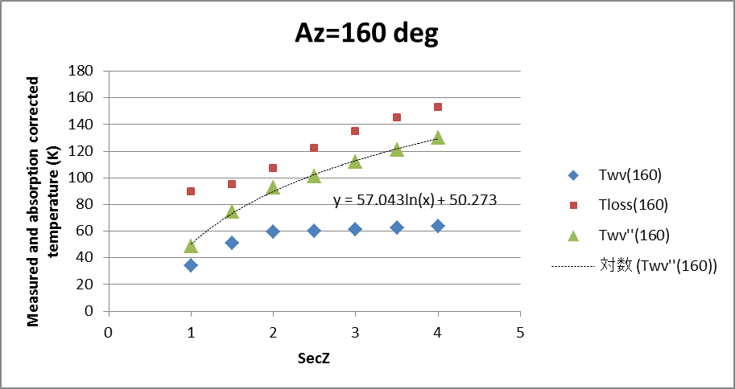
Tipping on July 7
El SecZ
1.0
41.8 1.5
2.0
23.6 2.5
19.47 3.0
16.6 3.5
14.48 4.0

Slide 12
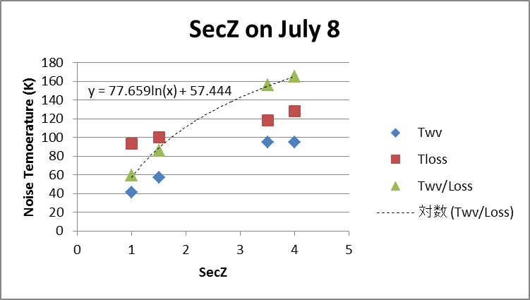
Tipping on July 8 at Az=120 deg
Az=120 deg
El SecZ
90 1.0
41.8 1.5
16.6 3.5
14.48 4.0

Slide 13
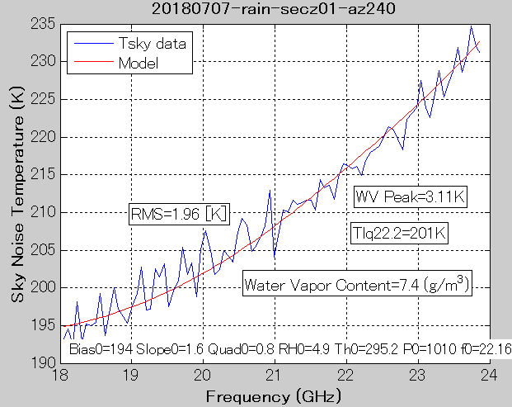
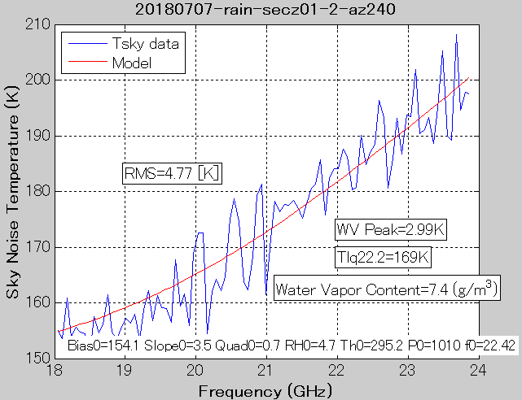
Tipping at Az=240 deg under raining
Repeatability Test
２０１８年７月７日
09:58
10:06
T_{WV}=3K
T_{lq}=200K

Slide 14
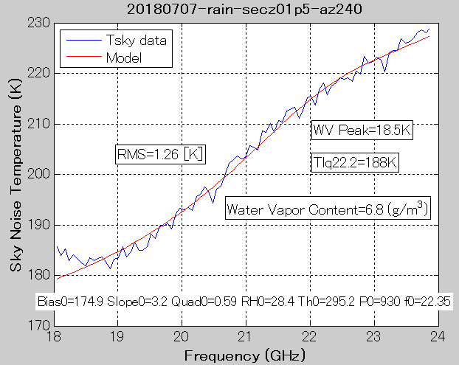
Tipping at Az=240 deg under raining

Slide 15
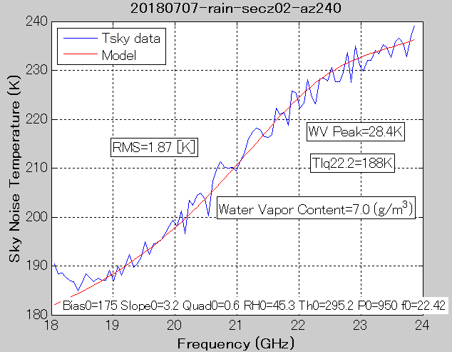
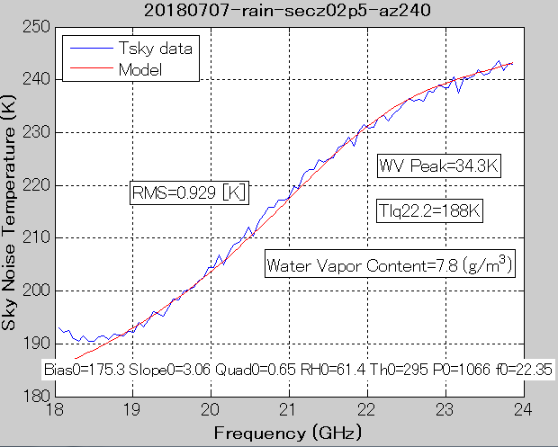
Tipping at Az=240 deg under raining

Slide 16
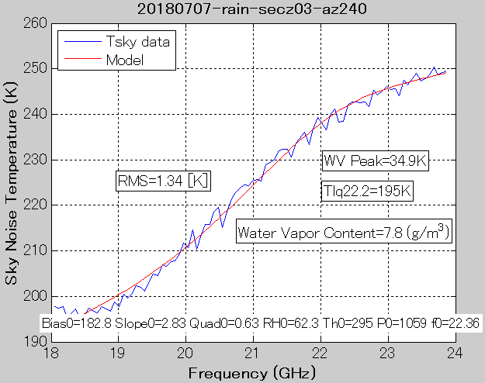
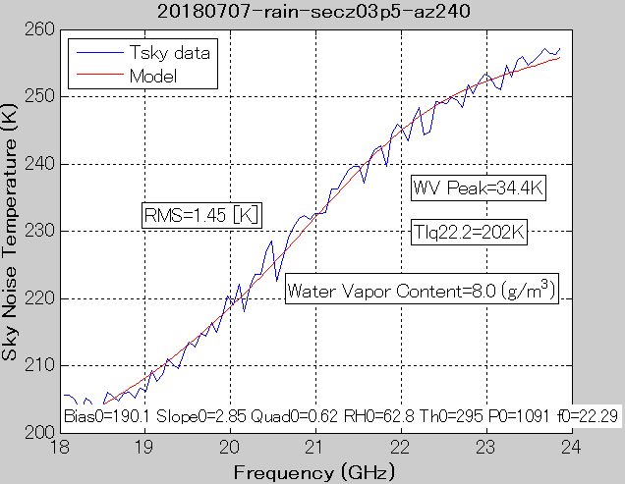
Tipping at Az=240 deg under raining

Slide 17
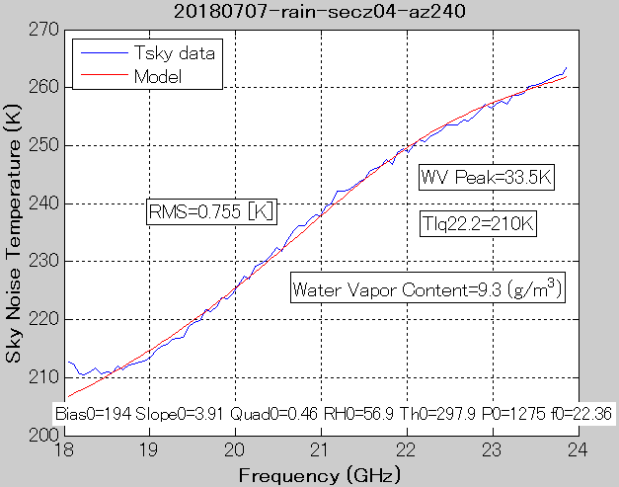
Tipping at Az=240 deg under raining

Slide 18
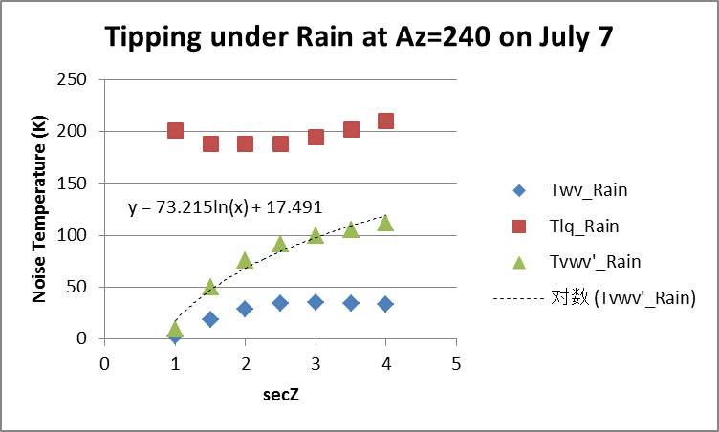
Tipping result under raining
El SecZ
1.0
41.8 1.5
2.0
23.6 2.5
19.47 3.0
16.6 3.5
14.48 4.0

Slide 19
水蒸気の水平分布
方位角スキャンの結果

Slide 20
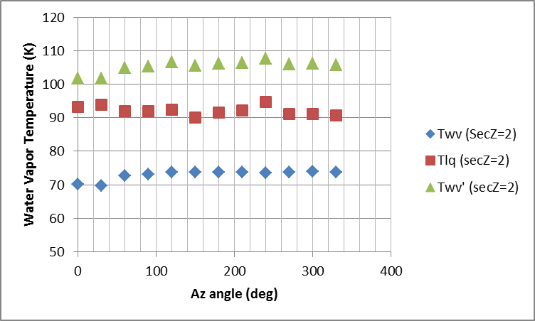
Summary of Az Scanning at secZ=2
２０１８年７月７日
ΔT＝６K (27mm)

Slide 21
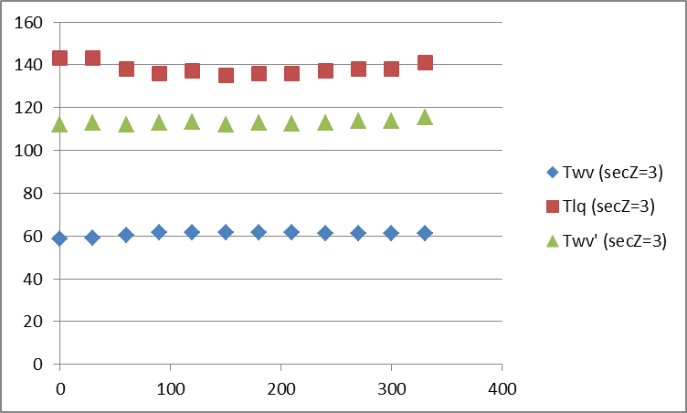
Summary of Az Scanning at secZ=3
ΔT＝４K (18mm)

Slide 22
まとめ
濃い雲に覆われ小雨の中でも大気中の水蒸気量の計測に成功した。
かなり強い雨でも微弱な水蒸気の検出に成功した。
仰角依存性が計測された。
水平方向の水蒸気分布が計測された。

